Slide 1
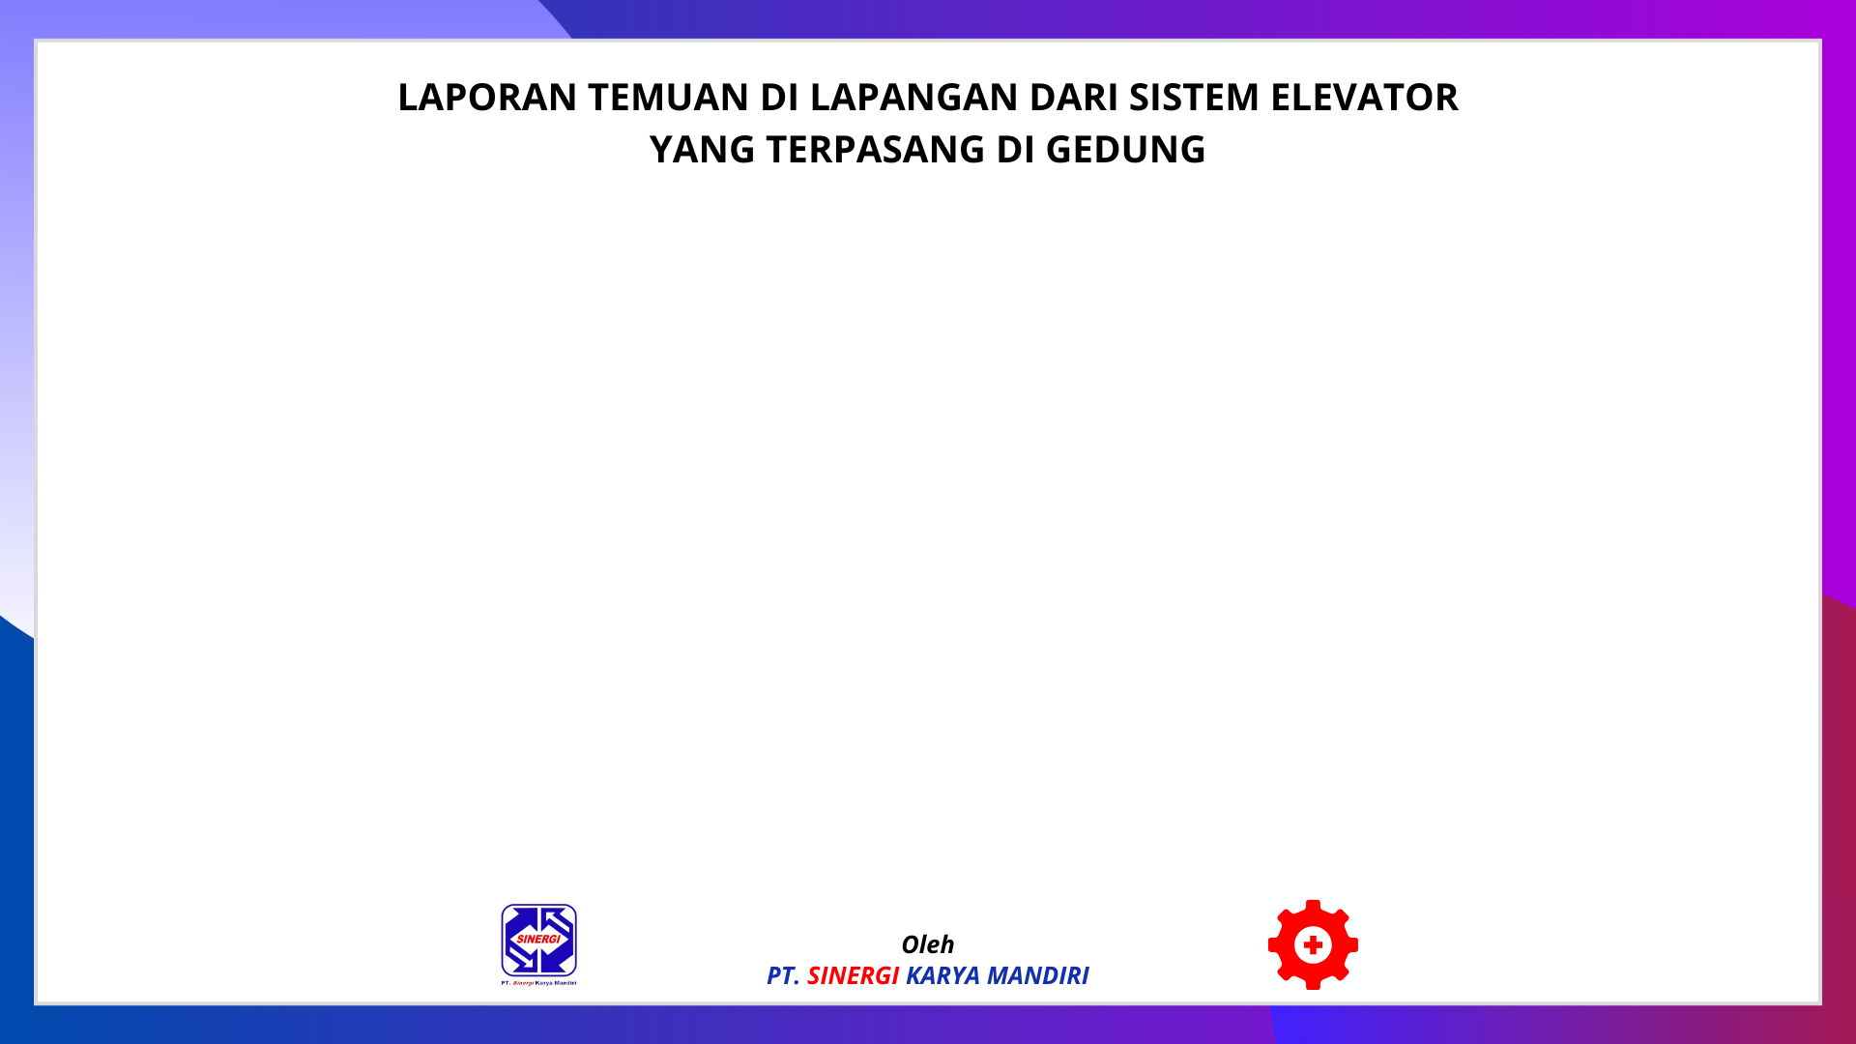
Tanggal tidak tersedia

Slide 2
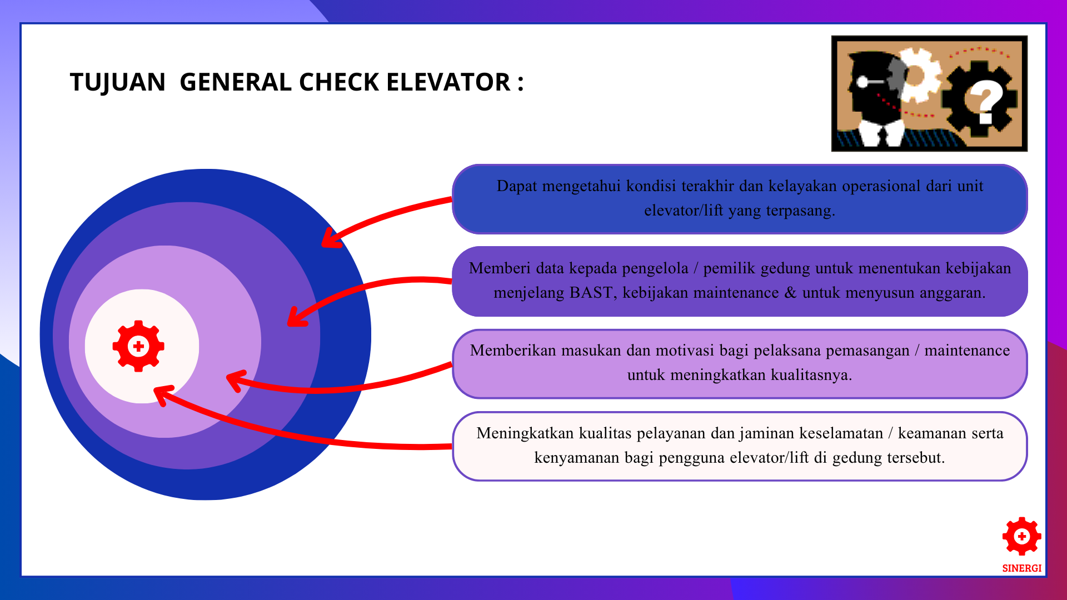

Slide 3

UNIT LIFT TERPASANG

